Slide 1
经传多赢
短线突击营
经传多赢
短线突击营
.
每周日至周四 19:30-20:15 火爆开讲

Slide 2
增量再续
布局老鸭头机会
主讲老师
罗雪奎
课程日期
2024.11.7
执业编号
A1120616080001
中国·广州

Slide 3
PART 01
大 盘

Slide 4
11月上旬节奏
1.技术面：资金持续翻红，震荡上行（券商护盘+题材活跃）
2.窗口：美国总统大选（芯片、光伏），大选窗口易有震荡（类似2016.11.9）
3.警惕：平均股价盘中戴绿帽（资金背离信号，在此之前坚定看涨）
4.选股：控盘双突破（老鸭头） 三阳开泰、热点T+3回档
5.仓位： 5+N （N 为短线）
大单 | 流动资金 | 主力控盘 | 策略
红肥绿瘦 | 翻红 | 向上 | 持股
绿肥红瘦 | 翻绿 | 向下 | 逐渐逢阳卖
分歧 | 分歧 | 分歧 | 持底仓

Slide 5
本节课内容大纲
1.如何让持仓不开超市
2.如何紧跟热点
3.选择老鸭头的标准

Slide 6
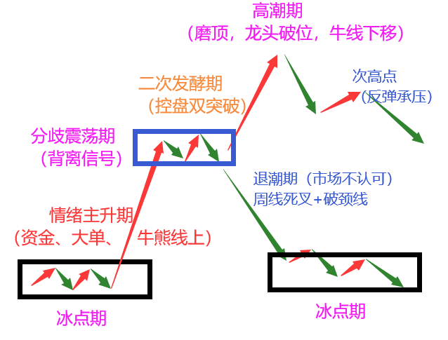
情绪周期图

Slide 7
PART 02
盘面看点

Slide 8
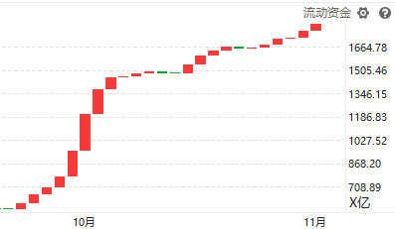
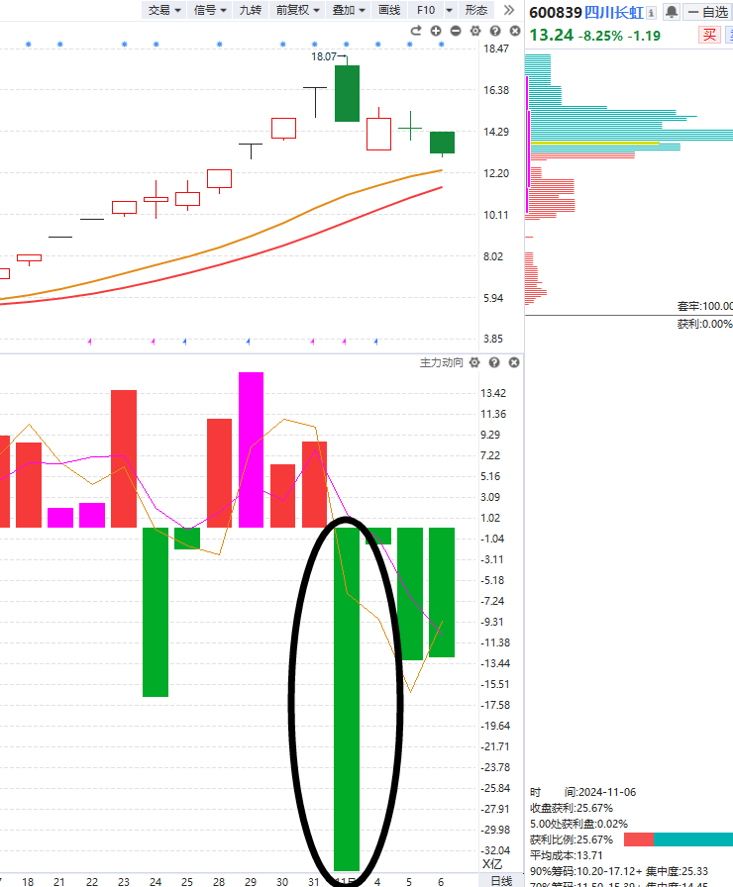
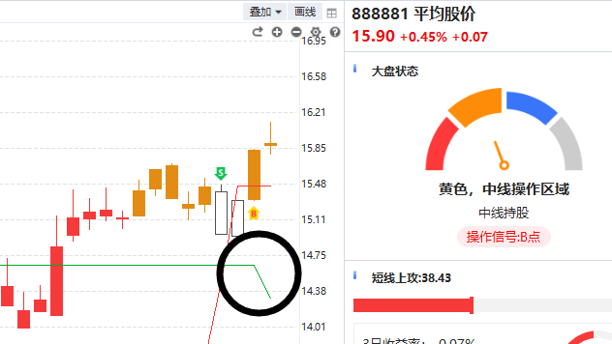
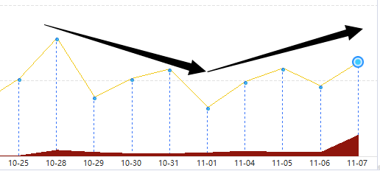
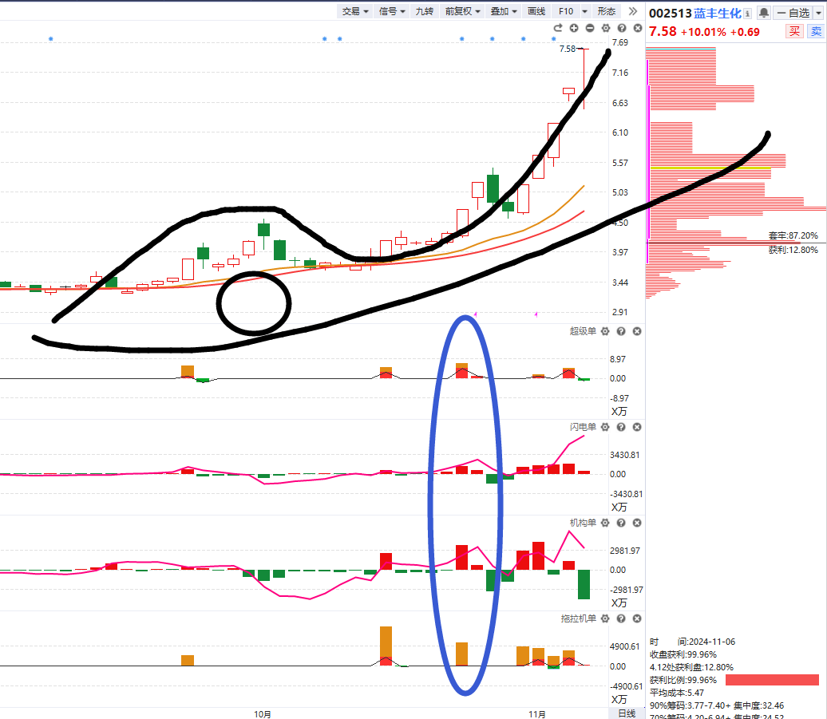
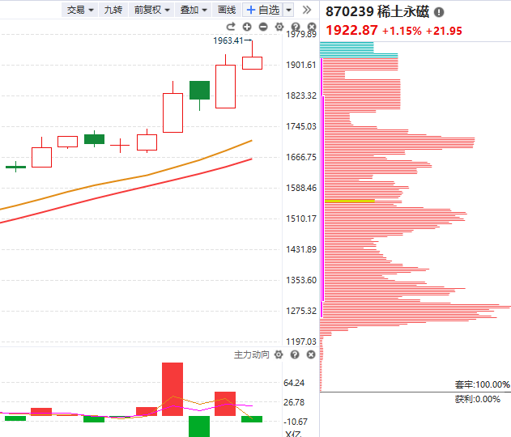
1.市场表现
熊线下移分化信号
高标开始资金流出
市场资金新高
跟随市场进攻方向调仓
热点+老鸭头
（三阳开泰）
新热点出现
老热点退潮，新热点启动

Slide 9
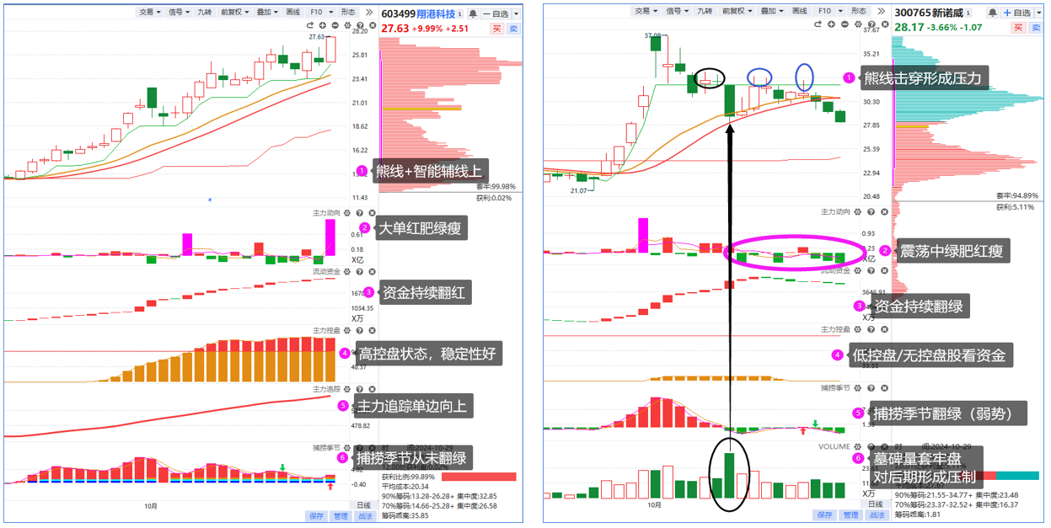
2.注意去弱留强

Slide 10
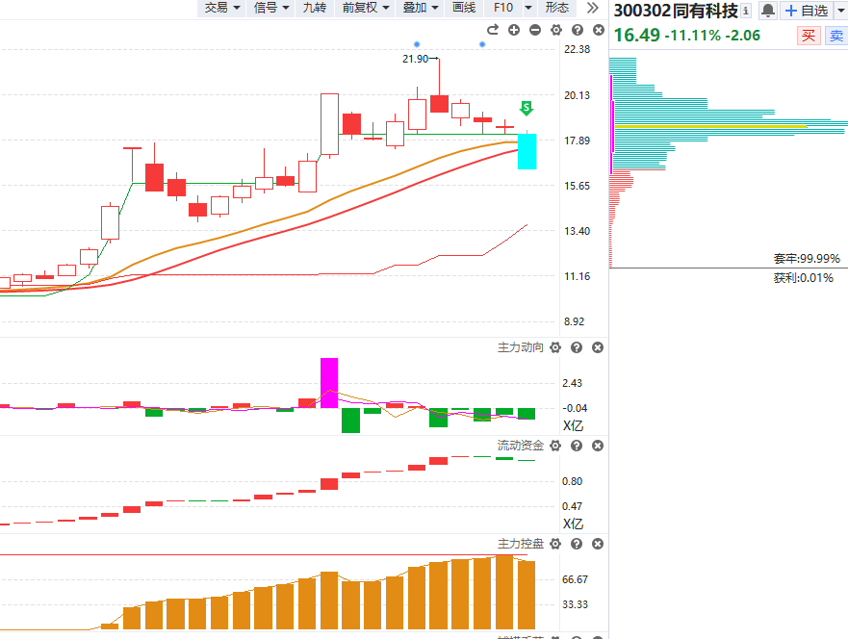
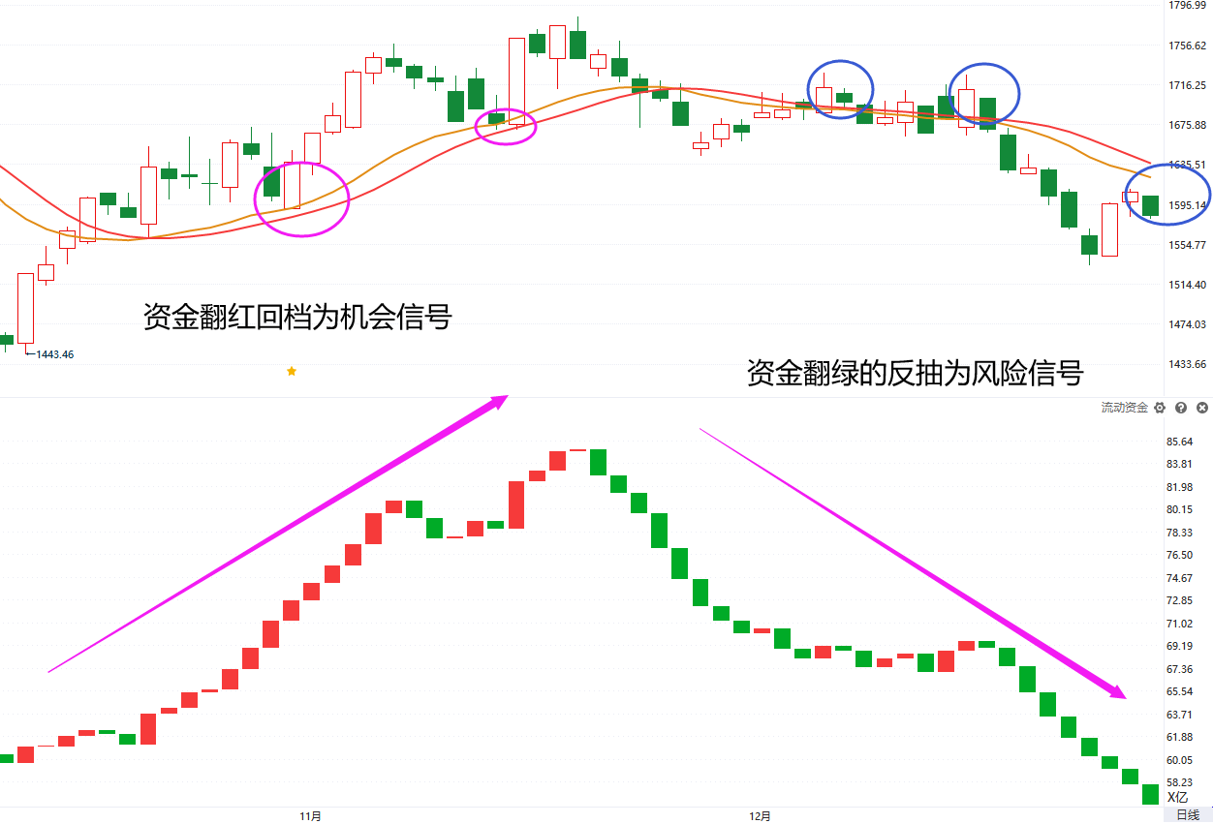
3.破位股如何处理
333原则:
跌破平台3%
60分波段盘中反抽3%
日线反弹3天不过破平台

Slide 11
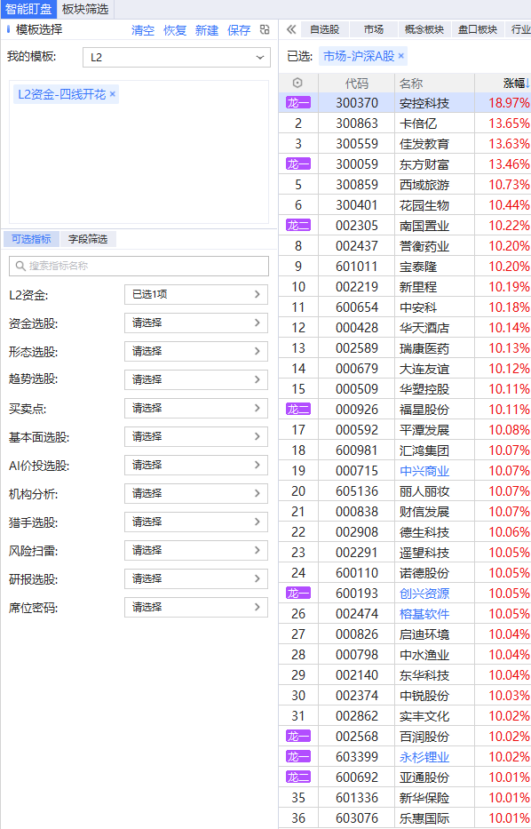
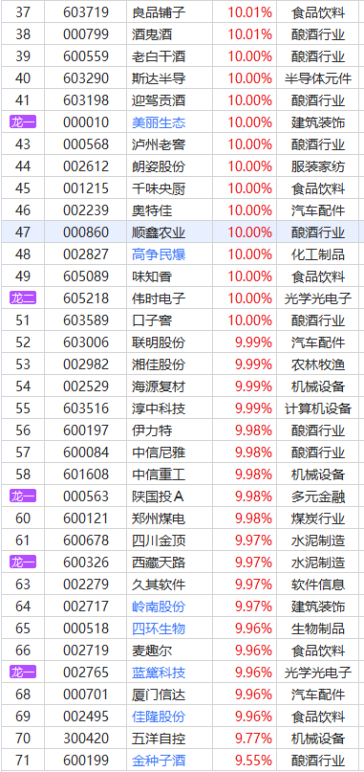
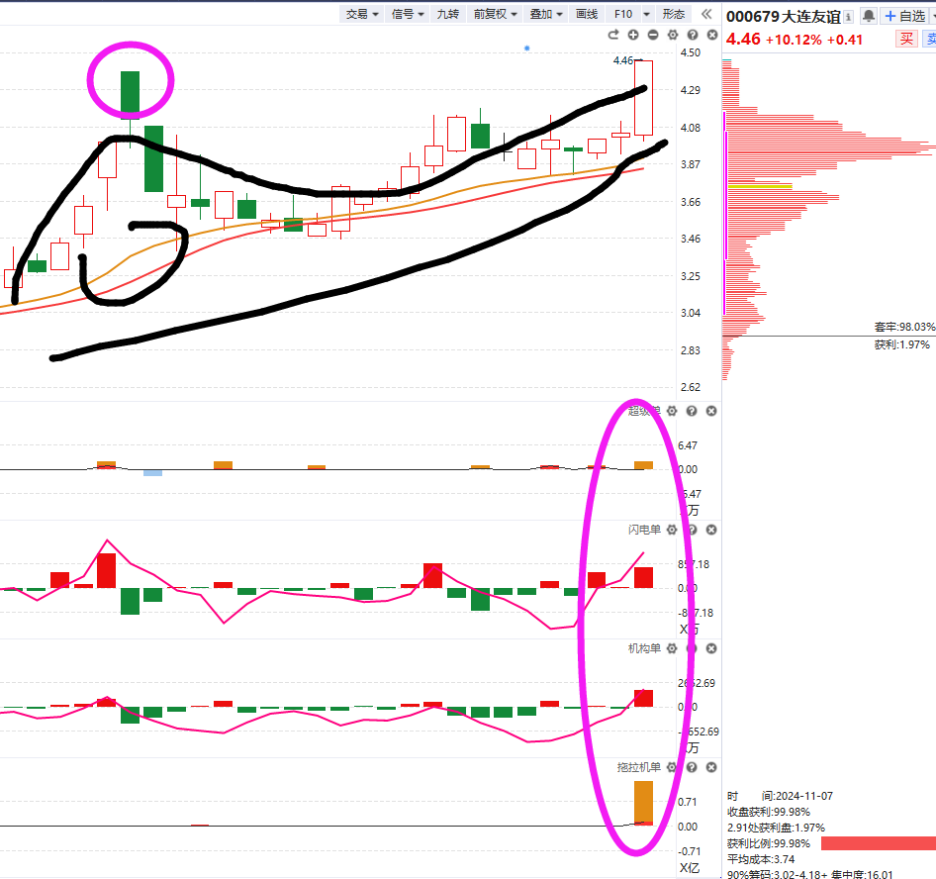
4.热点三阳开泰和老鸭头
①新开仓要开仓近五天在涨停排行榜的板块
②五天内无大阳线换股（8-20%阳线）
③老鸭头：突破10.8高点+三阳开泰

Slide 12
附：上涨的承压信号
2.量价（捕捞季节）背离
1.上引线、阴包阳
3.周线死叉，日线回档易破位
4.上涨资金翻绿
5.墓碑量信号
6.买单减少，大卖单出现（L2)

Slide 13
三阳开泰——60分和日线波段

Slide 14
周线死叉日线回档易破位

Slide 15
股票的不同阶段

Slide 16
十一月行情展望

Slide 17
九套战法

Slide 18
主力状态的用法
红色：强于大盘
蓝色：弱于大盘
紫色：游资拉升
黄色：控盘状态
找到强于大势的股，选股的核心就是想办法强于对标物

Slide 21
让投资遇见美好
我司所有工作人员均不允许推荐股票、不允许承诺收益、不允许代客理财、不允许合作分成、不允许私下收款，如您发现有任何违规行为，请立即拨打400-9088-988向我们举报！
风险提示：所有信息及观点均来源于公开信息及经传软件信号显示，仅供参考，不构成最终投资依据，软件作为辅助参考工具，无法承诺收益，投资者应正视市场风险，自主作出投资决策并自行承担投资风险。投资有风险，入市须谨慎！

